Slide 1
Térfogati illumináció
Szécsi László
3D Grafikus Rendszerek
11. előadás

Slide 2


Fény terjedése közegben
Notes:
In order to compute the image, the power arriving at the eye from the solid angle of each pixel needs to be determined on different wavelengths.
We establish a virtual world model in the computer memory, where the user is represented by a single eye position and the display is represented by a window rectangle. Then we compute the power going through the pixel toward the eye on different wavelengths, which results in a power spectrum.
If we can get the display to emit the same photons, then the illusion of watching the virtual world can be created. As the human eye can be cheated with red, green, and blue colors, it is enough if the display emits light on these wavelengths. The last step of rendering is the conversion of the calculated spectrum to displayable red, green and blue intensities, which is called tone mapping. If we compute the light transfer only on these wavelengths, then this step can be omitted and the resulting spectrum can be used directly to control the monitor.
One crucial question is what exactly should be computed that describes the strength of the light intensity and when the pixel is controlled accordingly, provides the same color perception as the surface. Note that the pixel is at a different distance than the visible surface. The orientations of the display surface and of the visible surface are also different. The total emitted power would definitely be not good since it would mean less photons for the eye for farther sources.

Slide 3



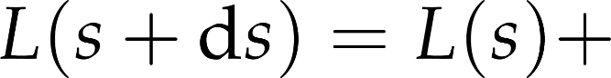
Radianca változása differenciális szakaszon
?

Slide 4
Elnyelődés - absorption
elnyelődési tényező
absorption coefficient
[m⁻¹]

Slide 5
Kiszóródás - outscattering
elnyelődési tényező
absorption coefficient
[m⁻¹]
szóródási tényező
scattering coefficient
[m⁻¹]

Slide 6
Elnyelődés + kiszóródás = csillaptás
csillapítási tényező
attenuation coefficient
[m⁻¹]

Slide 7
Emisszió
emissziós tényező
emission coefficient
[W⋅(sr)⁻¹⋅m⁻³]

Slide 8
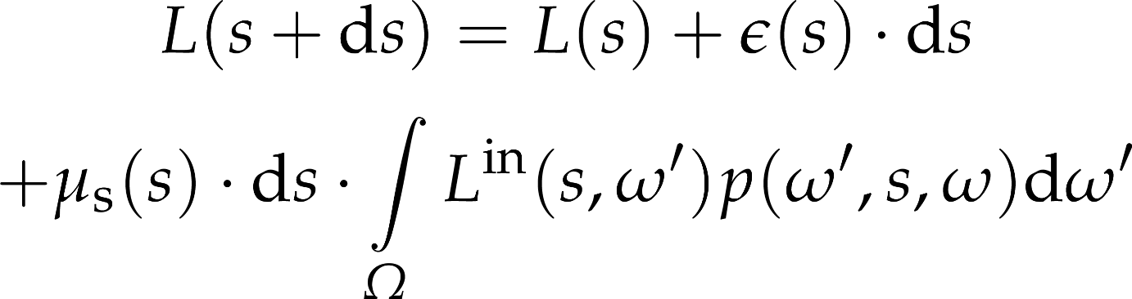
Beszóródás - inscattering
fázisfüggvény
phase function
[(sr)⁻¹]

Slide 9


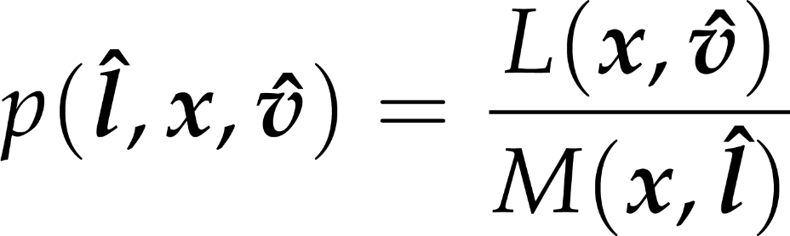
A szóródás valószínűségsűrűség-függvénye - fázisfüggvény
az felületi pontban az irányból belépő egységnyi nem átengedett teljesítménysűrűség hatására a irányba kilépő radianciára
ez a közeg optikai jellemzője
[ (sr)⁻¹ ]
Notes:
Fr is the BRDF, or bideirectional reflectance distribution function. It expresses the outgoing reflected radiance in a certain direction in response to unit irradiance from a certain incoming direction. The BRDF can of course also depend on the surface point: not only materials or colors may be different at different surface points, but also the surface may have different orientation, meaning that the same incoming and outgoing directions might be very different with respect to the surface.
The BRDF is a physical property of surfaces. It should obey certain laws of physics. Energy conservation is one such law: a surface should not reflect more light than incident on it. Another is Helmholz’s law: the BRDF is symmetrical, the incoming and outgoing directions interchanges should result in the same reflectance value.

Slide 10
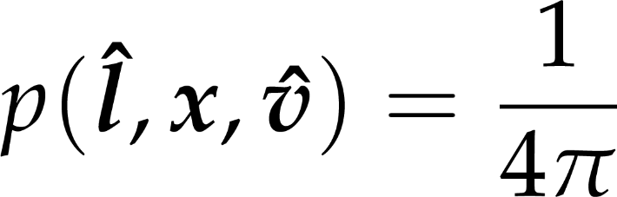
Izotropikus szóródás

Slide 11

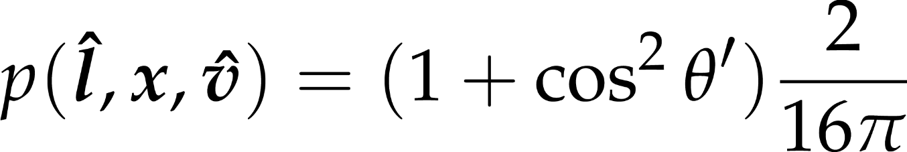
Rayleigh szóródás

Slide 12
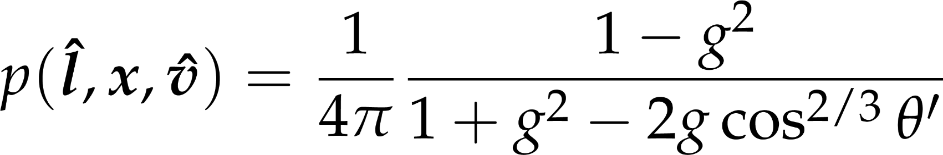
Henyey-Greenstein
anizotrópia-faktor

Slide 13
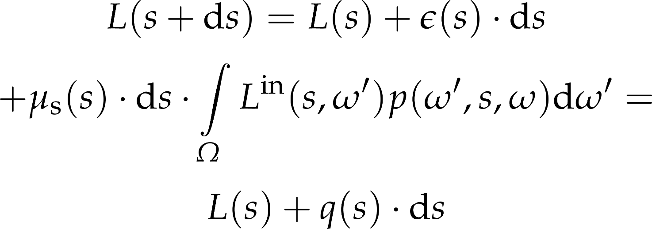
Beszóródás + emisszió = forráshatás
forrástag
source term
[W⋅(sr)⁻¹⋅m⁻³]

Slide 14
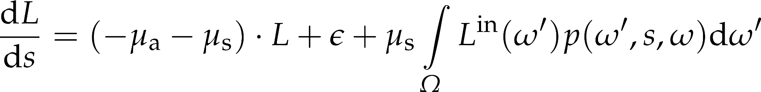
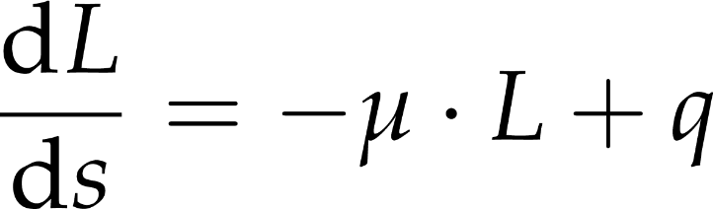
Térfogati árnyalási egyenlet

Slide 15
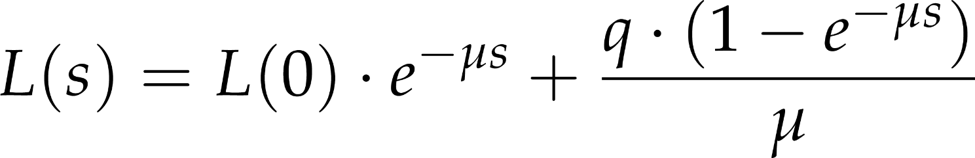
Megoldás konstans csillapítás és forráshatás esetén

Slide 16

Térfogati képalkotás
?
képernyő
szem

Slide 17




Sugármenetelés – ray marching

Slide 18
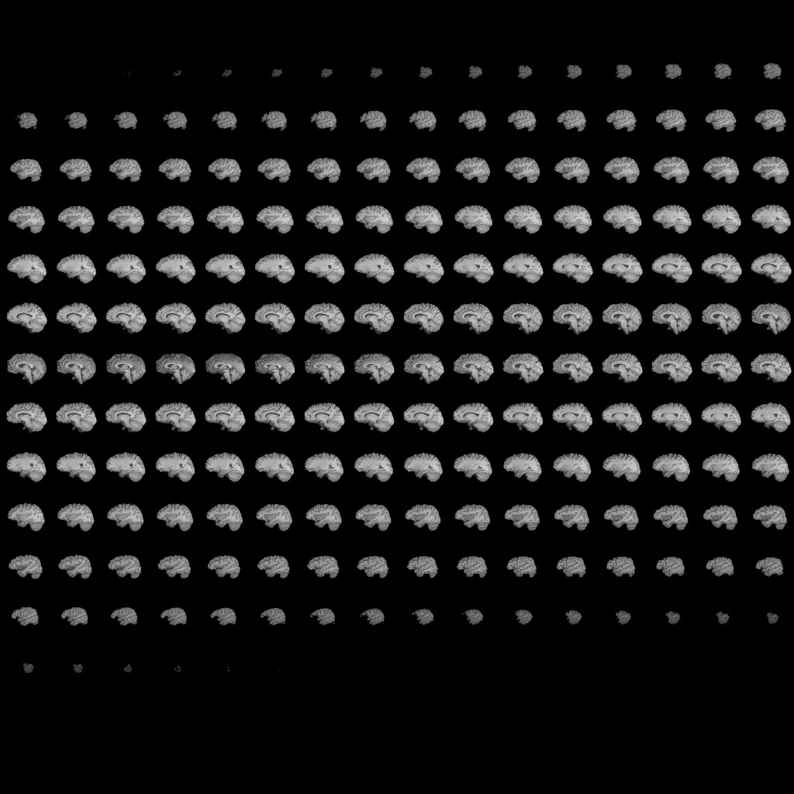
Optikai paraméterek tárolása – térfogati adatmodellek
implicit egyenlettel
egyszerű implicit egyenletek összegeként
metaball
részecske-alapú térfogatreprezentáció
térfogati rácson
voxeltömb
részecskék + plakátok

Slide 19
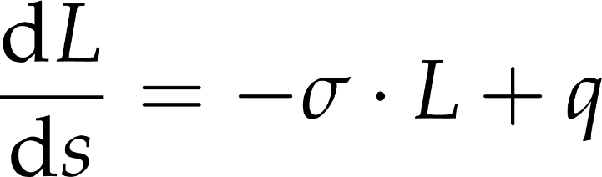
Köd
elnyelődés
csillapítás
kiszóródás
kibocsájtás
radiancia változása
forráshatás
beszóródás
csillapítási tényező
forrástag
egység hosszon a sugár mentén
radiancia épp itt

Slide 20
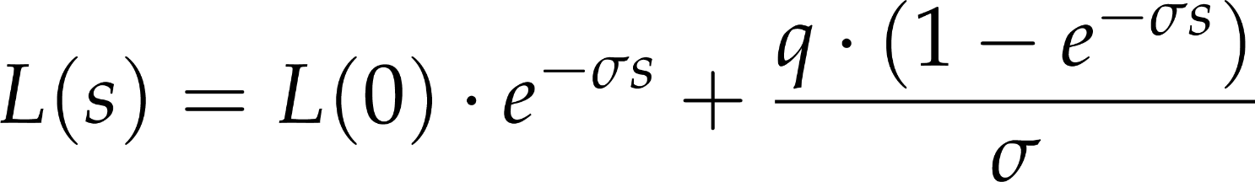

Diffegyenlet megoldása
elveszett százalék
radiancia a sugár-felület metszéspontban
radiance a sugár keződponjában,
a metszésponttól
távolságra
összeszedett többletradiancia

Slide 21
Köd shaderben
válasszunk csillapítást és forrástagot, tudjuk ezeket könnyen változtatni
ergo érdemes ezekre változót gyártani
lehet skalár, vagy RGB, ha színes a köd
a fenti képletet értékeljük ki a FS végefelé
a háttér végtelen messze legyen

Slide 22
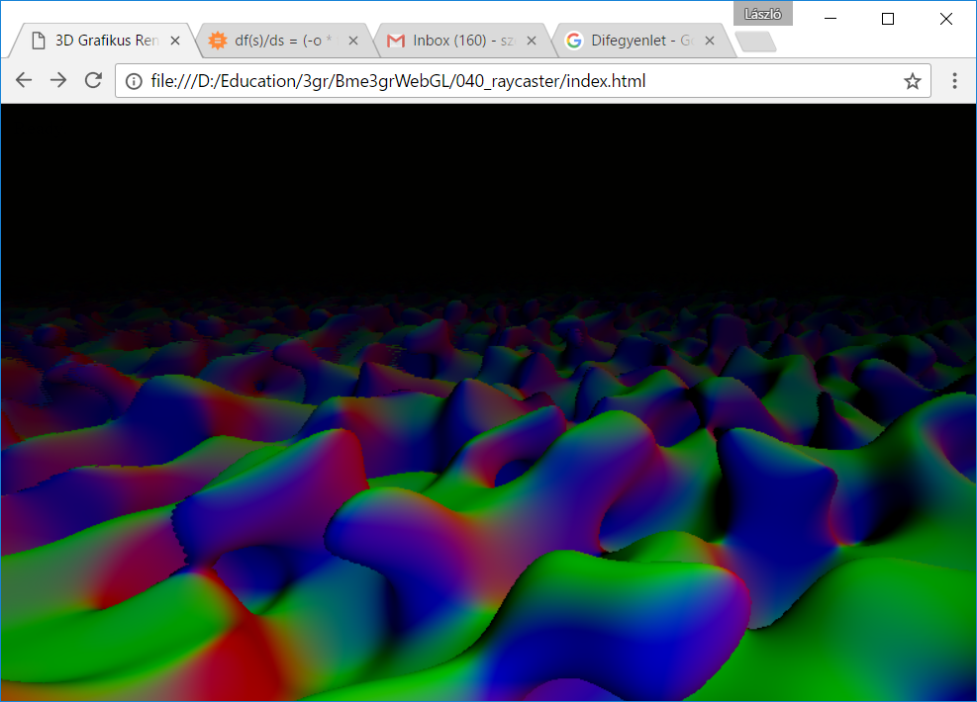
Nulla forráshatás, fekete köd

Slide 23
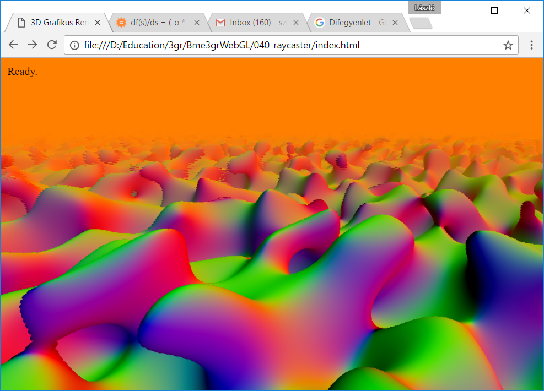
Színes köd, nem látszik a háttér (nyilván)

Slide 24
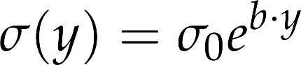
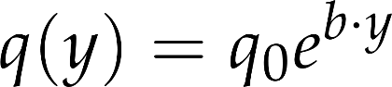
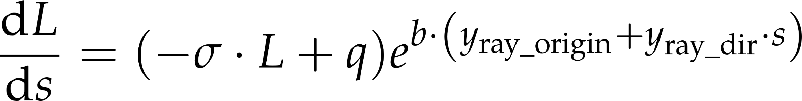
Nem-konstans köd
lejjebb sűrűbb, feljebb ritkább, exponenciálisan
y a sugáron

Slide 25
Diffegyenlet megoldás

Slide 26
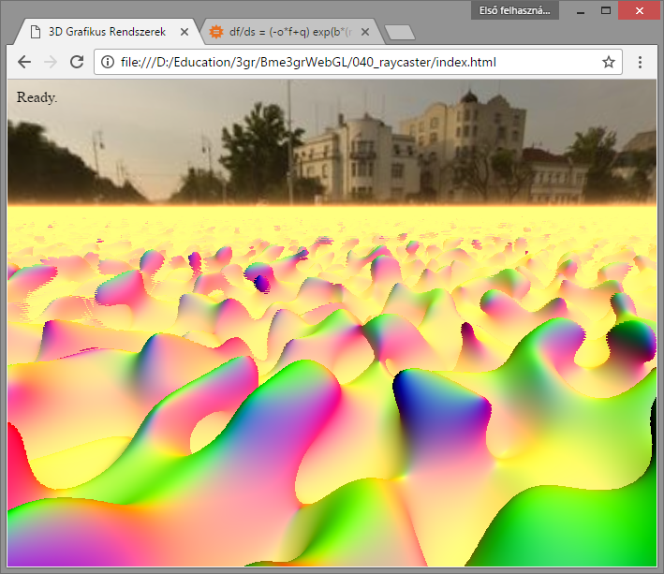
Várt eredmény

Slide 27
Plakátok, részecskerendszerek

Slide 28
Képalapú festés
Montázs: képet képekből
2D grafika jellemző eszköze
modell: kép [sprite]
3D
2D képével helyettesítsük a komplex geometriát
Image-based rendering

Slide 29
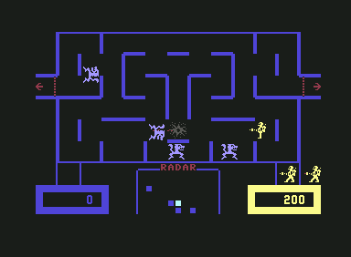
A sprite evolúciója
C64
2D grafika
hardver támogatás: 8db 24x21-es bitmap kirakása adott pixelkoordinátákra
nincs elforgatás, skálázás
blitter: bit block transfer
sprite mem → frame buffer

Slide 30
A sprite evolúciója
modern grafikus pipelineban
pont primitívek rajzolása [point sprite]
pont mérete [p×p pixeles négyzet]:
D3DRS_POINTSIZE
pixel shaderben olvasható a kép mint textúra
Shader Model 4.0
point sprite már nincs, mivel háromszögekkel is megoldható (minek foglalja a tranzisztorokat)

Slide 31
A sprite evolúciója
3D grafikában
a 2D sprite 3D geometriát helyettesít [impostor]
képernyőtérbeli quad, de
skálázható, mérete a távolság függvényében változhat
rendelhető hozzá mélység, z-teszt használható rá
világkoordinátákban adott pozíció, méret, de mindig a kamera felé fordul

Slide 32
Sprite rajzolása klasszikus trafókkal
a sprite modellje egy z irányba néző quad
a világban úgy forgatjuk a quadot, hogy a kamera fele nézzen
a kamera trafó forgatás részét ki kell iktatni
kamera trafó inverz transzponáltjával kell a quad vertexeit transzformálni
utána jöhet a kamera trafó és projekció
csak akkor van értelme ha a kamera trafó végrehajtásába nem tudunk belenyúlni

Slide 33
Sprite rajzolása klasszikus trafókkal
modell trafóban nincs
elforgatás mert a spritenak
nincs orientációja
ez változatlan maradhat
view elforgatás kiiktatása
sprite model trafó
view
trafó
proj
trafó
inverz tr.
view trafó
model
eltolás
modellezési
koordináták
model space
temp. világ-
koordináták
world space
világ-
koordináták
world space
kamera
koordináták
camera space
norm. képernyő
koordináták
clip space
norm. device space
z irányba
néző quad
kamera-
irányba
néző quad
kamera felé
néző quad
z irányba
néző quad
2D quad

Slide 34
Sprite rajzolása saját trafóval
a modellezési origót [sprite középpontjának a pozícióját] transzformáljuk a kamera koodináta-rendszerbe
kamera koordinátákban adjuk hozzá a csúcsok (spriteon belüli) pozícióit
utána jöhet a proj trafó

Slide 35
Sprite rajzolása saját trafóval
kamera
koordináták
camera space
vertex shaderben a view
trafó után adjuk hozzá
a quad vertex pozíciókat
z irányba
néző quad
proj
trafó
model
trafó
view
trafó
S
modellezési
koordináták
model space
világ-
koordináták
world space
kamera
koordináták
camera space
norm. képernyő
koordináták
clip space
norm. device space
0,0,0
sprite
pozíció
sprite
pozíció
2D quad

Slide 36
Sprite kinyitása projekció után
kamera
koordináták
camera space
homogén
osztás
z irányba
néző quad
proj
trafó
model
trafó
view
trafó
S
modellezési
koordináták
model space
világ-
koordináták
world space
kamera
koordináták
camera space
HOMOGÉN
norm. képernyő
koordináták
DESCARTES
norm. képernyő
koordináták
0,0,0
sprite
pozíció
sprite
pozíció
sprite
pozíció
2D quad

Slide 37
Sprite rajzolása Geometry Shaderrel - VS
// pontprimitívek
struct IaosBillboard
{
float3 pos : POSITION;
float lifespan : LIFESPAN;
float age : AGE;
};
typedef IaosBillboard VsosBillboard;
VsosBillboard vsBillboard(IaosBillboard input)
{
return input;
}

Slide 38
Sprite rajzolása Geometry Shaderrel – GS kimenet
struct GsosBillboard
{
float4 pos : SV_Position;
float2 tex : TEXCOORD;
};
cbuffer perSwapChain {
float4 billboardSize;
};
float4 worldBillboardSize(50.0, 50.0, 0, 0);
float4 screenBillboardSize =
worldBillboardSize * firstPersonCam->getProjMatrix();

Slide 39
Sprite rajzolása Geometry Shaderrel
[maxvertexcount(4)]
void gsBillboard(point VsosBillboard input[1],
inout TriangleStream<GsosBillboard> stream) {
float4 hndcPos= mul(float4(input[0].pos, 1), modelViewProjMatrix);
GsosBillboard output;
output.pos = hndcPos;
output.pos.x += billboardWidth;
output.pos.y += billboardHeight;
output.tex = float2(1, 0);
stream.Append(output);
output.pos = hndcPos;
output.pos.x += billboardWidth;
output.pos.y -= billboardHeight;
output.tex = float2(1, 1);
stream.Append(output);
output.pos = hndcPos;
output.pos.x -= billboardWidth;
output.pos.y += billboardHeight;
output.tex = float2(0, 0);
stream.Append(output);
output.pos = hndcPos;
output.pos.x -= billboardWidth;
output.pos.y -= billboardHeight;
output.tex = float2(0, 1);
stream.Append(output);
}

Slide 40
Plakát [billboard]
sprite mindig teljesen a kamera fele néz
a plakát is egy textúrázott quad
lehet statikus
foroghat 1 tengely körül
illeszkedhet felületre stb.
billboard általánosabb, mint a sprite

Slide 41
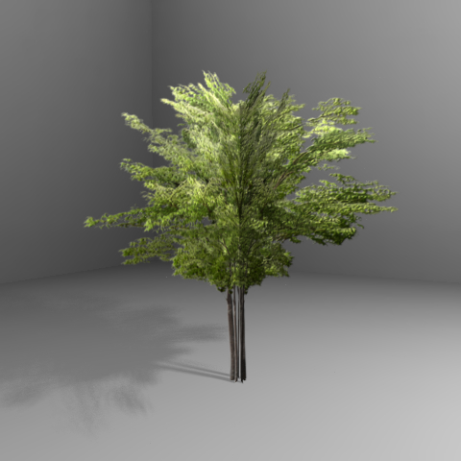
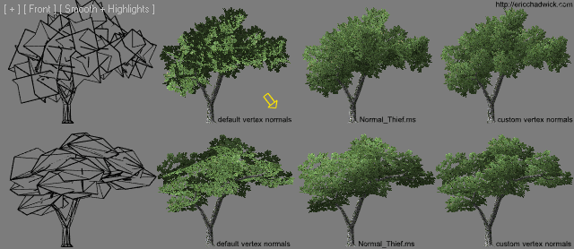
Statikus plakát
3D objektumok megjelenítésére önmagában gyenge, ha rossz irányból nézünk rá
sok felületből már meggyőző modell lehet
plakátfelhő [billboard cloud]

Slide 42
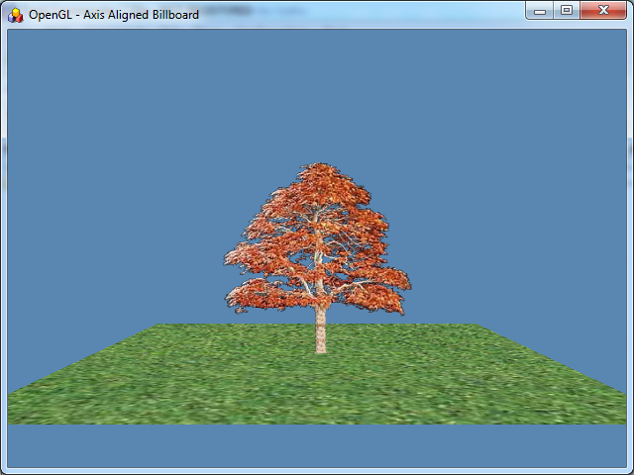
Tengely körül forgó plakát
tipikus alkalmazás: fák

Slide 43
Részecske-rendszer
térfogati jelenségek
pl. tűz, füst, köd, por, sugárhajtómű
bonyolult fizika, áramlás-szimuláció, Navier-Stokes difegyenlet helyett
szimuláljuk néhány részecske útját az áramlásban egyszerű szabályok alapján
jelenítsük meg őket mint felhőcskéket
áttetsző, textúrázott plakátokkal
billboard + blending + instancing [sok ugyanolyan geometria]

Slide 44
Részecskék életciklusa
születés
emitter: pontszerű, vonalas, sík, térfogat
jellemzők
pozíció, sebesség, életkor, méret, szín, átlátszóság
hatások
effector: szél, felhajtóerő, turbulencia, gravitáció
halál

Slide 45
Részecskerendszer és pontprimitívek
struct Particle
{
Egg::Math::float3 position;
Egg::Math::float3 velocity;
float lifespan;
float age;
Particle() { reborn(); }
void reborn() { /*init, emitter logika*/ }
void move(float dt) {
position += velocity * dt;
age += dt;
if(age > lifespan) reborn();
}
};
std::vector<Particle> particles;
Egg::Mesh::ShadedP fireBillboardSet;

Slide 46
Input element desc
D3D11_INPUT_ELEMENT_DESC particleElements[3];
particleElements[0].AlignedByteOffset =
offsetof(Particle, position);
particleElements[0].Format = DXGI_FORMAT_R32G32B32_FLOAT;
particleElements[0].InputSlotClass = D3D11_INPUT_PER_VERTEX_DATA;
particleElements[0].SemanticName = "POSITION";
particleElements[0].SemanticIndex = 0;
particleElements[0].InputSlot = 0;
particleElements[0].InstanceDataStepRate = 0;

Slide 47
Input element desc
particleElements[1].AlignedByteOffset =
offsetof(Particle, lifespan);
particleElements[1].Format = DXGI_FORMAT_R32_FLOAT;
particleElements[1].InputSlotClass = D3D11_INPUT_PER_VERTEX_DATA;
particleElements[1].SemanticName = "LIFESPAN";
particleElements[1].SemanticIndex = 0;
particleElements[1].InputSlot = 0;
particleElements[1].InstanceDataStepRate = 0;
particleElements[2].AlignedByteOffset =
offsetof(Particle, age);
particleElements[2].Format = DXGI_FORMAT_R32_FLOAT;
particleElements[2].InputSlotClass = D3D11_INPUT_PER_VERTEX_DATA;
particleElements[2].SemanticName = "AGE";
particleElements[2].SemanticIndex = 0;
particleElements[2].InputSlot = 0;
particleElements[2].InstanceDataStepRate = 0;

Slide 48
Vertex buffer (Egg::Mesh libbel)
Egg::Mesh::VertexStreamDesc particleBufferDesc;
particleBufferDesc.elements = particleElements;
particleBufferDesc.nElements = 3;
particleBufferDesc.nVertices = particles.size();
particleBufferDesc.vertexStride = sizeof(Particle);
particleBufferDesc.vertexData = &particles.at(0);
particleBufferDesc.cpuAccessFlags = D3D11_CPU_ACCESS_WRITE;
particleBufferDesc.usage = D3D11_USAGE_DYNAMIC;
Egg::Mesh::VertexStreamP particleVertexStream =
Egg::Mesh::VertexStream::create(device,
particleBufferDesc);

Slide 49
billboard.hlsli
struct IaosBillboard {
float3 pos : POSITION;
float lifespan : LIFESPAN;
float age : AGE;
};
typedef IaosBillboard VsosBillboard;
struct GsosBillboard {
float4 pos : SV_Position;
float2 tex : TEXCOORD;
};
cbuffer perSwapChain{
float4 billboardSize;
}

Slide 50
vsBillboard.hlsl
VsosBillboard vsBillboard(IaosBillboard input)
{
return input;
}

Slide 51
gsBillboard.hlsl
[maxvertexcount(4)]
void gsBillboard(
point VsosBillboard input[1],
inout TriangleStream<GsosBillboard> stream) {
float4 hndcPos = mul(float4(input[0].pos, 1),
modelViewProjMatrix);
GsosBillboard output;
output.pos = hndcPos;
output.pos.x += billboardSize.x;
output.pos.y += billboardSize.y;
output.tex = float2(1, 0);
stream.Append(output);
output.pos = hndcPos;
output.pos.x += billboardSize.x;
output.pos.y -= billboardSize.y;
output.tex = float2(1, 1);
stream.Append(output);
output.pos = hndcPos;
output.pos.x -= billboardSize.x;
output.pos.y += billboardSize.y;
output.tex = float2(0, 0);
stream.Append(output);
output.pos = hndcPos;
output.pos.x -= billboardSize.x;
output.pos.y -= billboardSize.y;
output.tex = float2(0, 1);
stream.Append(output); }

Slide 52
psFire.hlsl
Texture2D billboardTexture;
SamplerState ss;
float4 psFire(GsosBillboard input) : SV_Target
{
return billboardTexture.Sample(
ss,
input.tex.xy);
}

Slide 53
Mesh::Shaded
Egg::Mesh::MaterialP fireMaterial
= Egg::Mesh::Material::create();
// load shaders here
fireMaterial->setShader(Egg::Mesh::ShaderStageFlag::Vertex,
billboardVertexShader);
fireMaterial->setShader(Egg::Mesh::ShaderStageFlag::Geometry,
billboardGeometryShader);
fireMaterial->setShader(Egg::Mesh::ShaderStageFlag::Pixel,
firePixelShader);
fireMaterial->setShaderResource("billboardTexture",
bbSrv);
fireMaterial->setConstantBuffer("perSwapChain",
perSwapChainConstantBuffer);
fireMaterial->setConstantBuffer("perObject",
perObjectConstantBuffer);

Slide 54
Mesh::Shaded
ComPtr<ID3D11InputLayout> billboardInputLayout =
inputBinder->getCompatibleInputLayout(
billboardVertexShaderByteCode,
particleVertexStream);
fireBillboardSet = Egg::Mesh::Shaded::create(
particleVertexStream, fireMaterial,
billboardInputLayout);

Slide 55
Adatok feltöltése (animate)
using namespace Microsoft::WRL;
ComPtr<ID3D11Buffer> vertexBuffer = fireBillboardSet
->getGeometry()
->getPrimaryBuffer();
ComPtr<ID3D11DeviceContext> context;
device->GetImmediateContext(context.GetAddressOf());
D3D11_MAPPED_SUBRESOURCE mappedVertexData;
context->Map(vertexBuffer.Get(), 0, D3D11_MAP_WRITE_DISCARD,
0, &mappedVertexData);
memcpy(mappedVertexData.pData, &particles.at(0),
sizeof(Particle) * particles.size());
context->Unmap(vertexBuffer.Get(), 0);

Slide 56
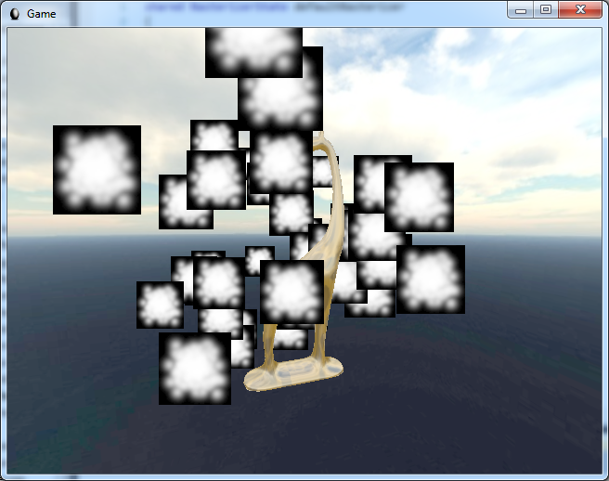
Plakátok

Slide 57
Blending
Microsoft::WRL::ComPtr<ID3D11BlendState> additiveBlender;
CD3D11_BLEND_DESC additiveBlendDesc;
additiveBlendDesc.IndependentBlendEnable = FALSE;
additiveBlendDesc.RenderTarget[0] = {
TRUE,
D3D11_BLEND_SRC_ALPHA, D3D11_BLEND_ONE, D3D11_BLEND_OP_ADD,
D3D11_BLEND_SRC_ALPHA, D3D11_BLEND_ONE, D3D11_BLEND_OP_ADD,
D3D11_COLOR_WRITE_ENABLE_ALL,
};
device->CreateBlendState(&additiveBlendDesc,
additiveBlender.GetAddressOf());
fireMaterial->setBlendState(additiveBlender);

Slide 58
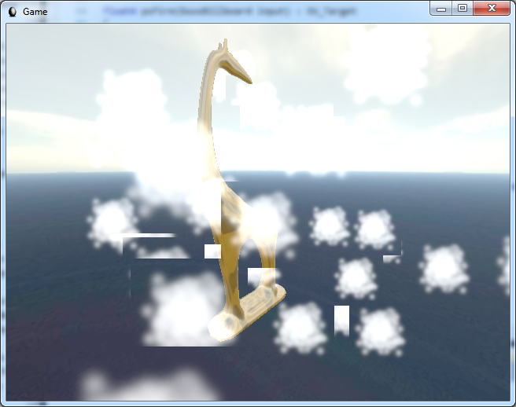
Blending van… de z-teszt is

Slide 59
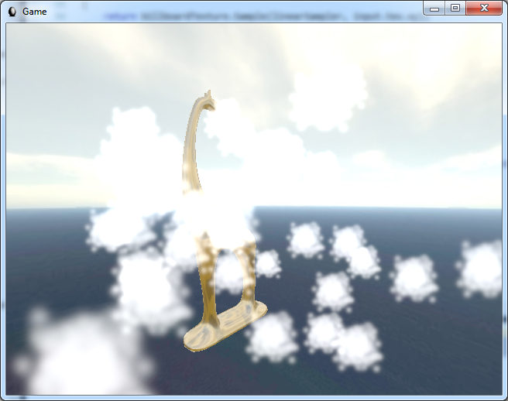
Nincs depth test – zsiráf sem takar

Slide 60
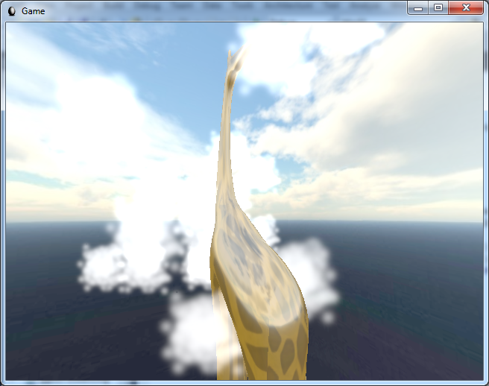
Z-teszt marad, Z-írás kikapcs

Slide 61
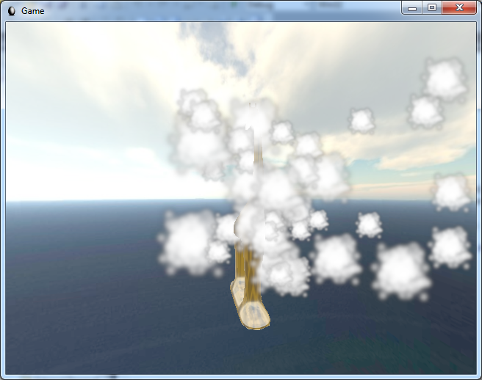
Rossz a sorrend… hátsók takarnak előbbiekre

Slide 62
Rendezés
using namespace Egg::Math;
struct CameraDepthComparator {
float3 ahead;
bool operator() (const Particle& a, const Particle& b) {
return ((a.position.dot(ahead)) >
(b.position.dot(ahead) + 0.01));
}
} comp = { firstPersonCam->getAhead() };
std::sort(particles.begin(), particles.end(), comp);

